Slide 1
网上舆情爬取系统的设计与实现
姓名：李林
学号：12267067
班级：12计72班
指导老师：董永权

Slide 2
提纲
开发背景及意义
系统运行的环境
系统功能模块图
后台爬取模块
前台展示模块

Slide 3
开发背景及意义
项目开发背景
随着计算机技术的应用和发展，网络已经普及到千家万户，人们越来越习惯于在网络上发表自己的看法、观点等，网络舆情也随之迅速兴起。由于每个人的观点和看法不同，所以网络舆情呈现了多样化的趋势，同时网络舆情也越来越复杂，更加难以控制。
随着网上舆情的深入发展，需要一定的舆情监控措施。为了更加方便的监控网络舆情，进行正确的舆论导向，网上舆情爬取系统的开发迫切需要。
项目开发意义
网上舆情爬取系统的意义重大，主要有经济、文化和技术三方面的意义。从经济层面来看，本系统可以将爬取的数据进行整理分析，通过大量的数据洞察人们的需求，从而产生经济效益。从文化层面来看，通过爬取网上的舆情信息，国家可以进行正确的舆论导向，弘扬正确的文化观，对推动建设文化强国有一定的意义。从技术层面来看，本系统可以为爬取网络其他资源提供有效的示范作用，对于科学、合理的利用网络资源意义重大。

Slide 4
系统运行环境
硬件平台：PC机（RAM：6GB
CPU：Intel Core-i3）
软件平台：Microsoft Windows 10
开发语言：Python2.7
开发工具：PyCharm
数据库 ：MySQL5.6.17

Slide 5
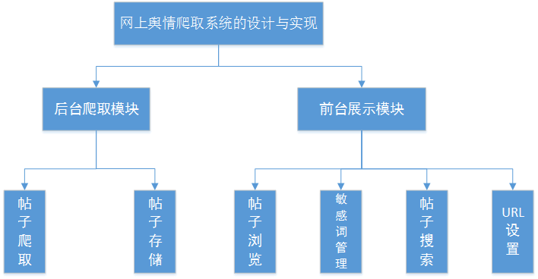
系统功能模块图

Slide 6
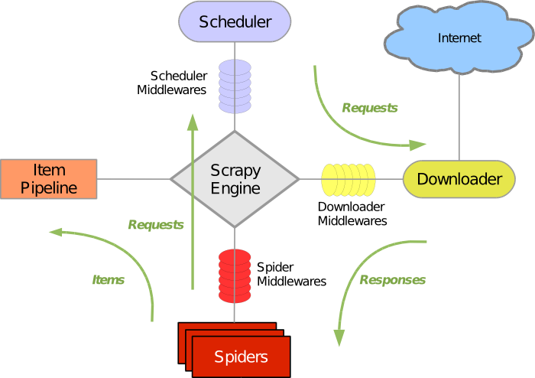
后台爬取流程

Slide 7
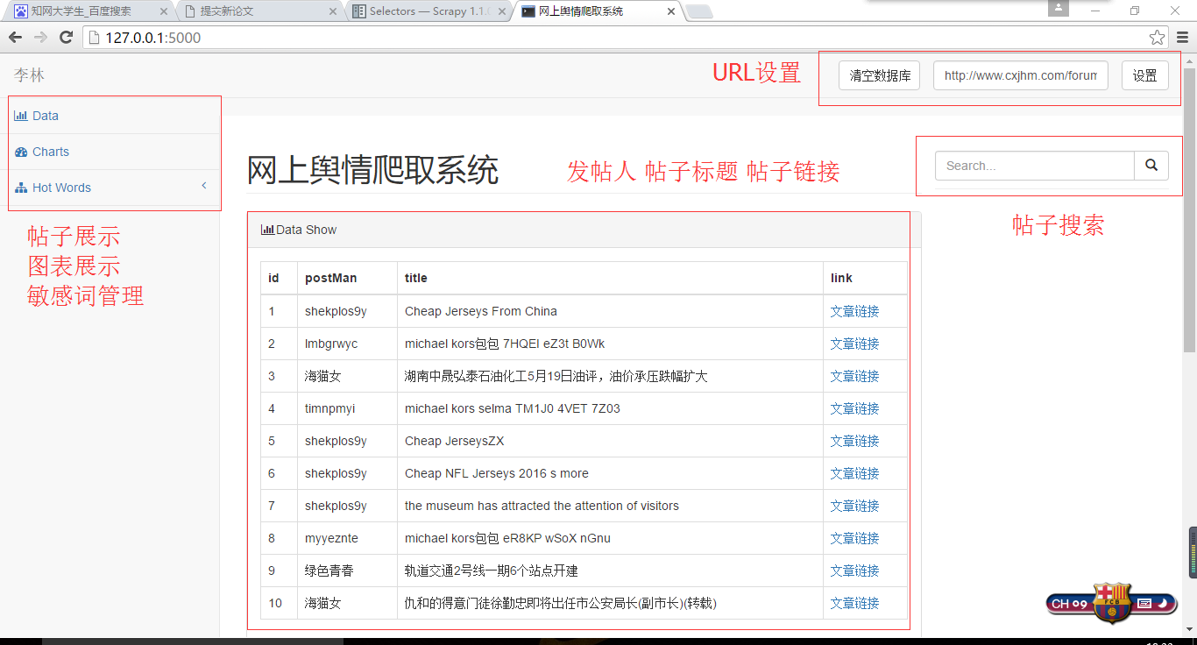
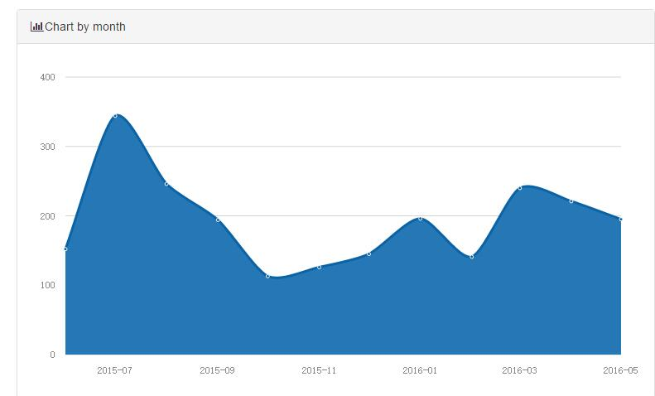
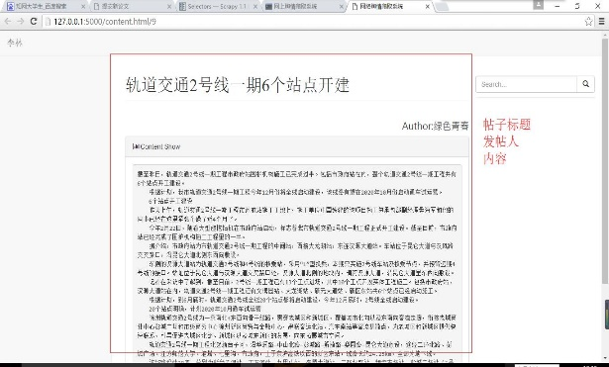
前台展示模块（效果截图）

Slide 8
谢谢各位答辩老师！
欢迎提出宝贵意见！

